Slide 1
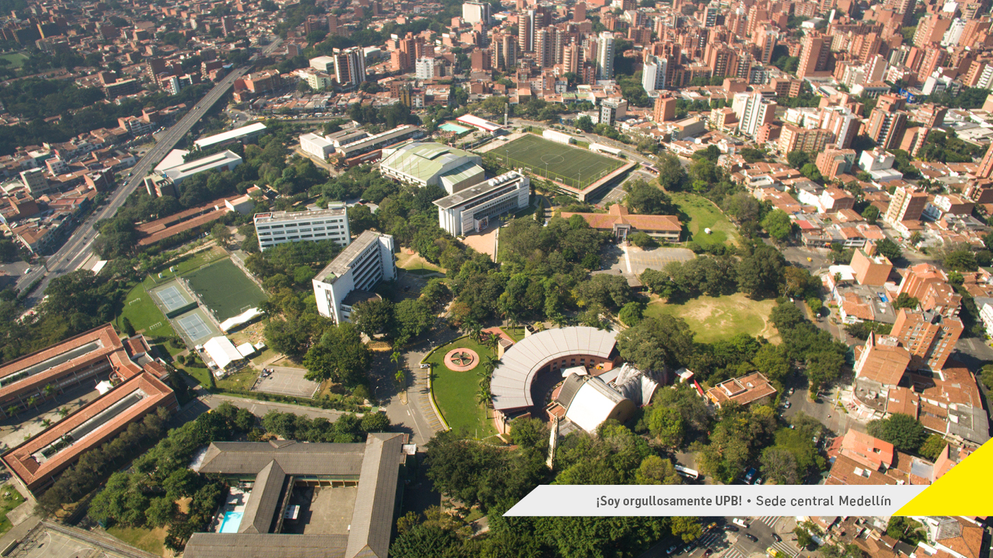

Slide 2
Relaciones Entre Clases
César Augusto López Gallego

Slide 3
3 tipos de relaciones principales
Referencias a objetos de otras clases
Clase 1
Asociación
Clase 2
Todo - Partes
Clase 1
Clase 1
Clase 1
Agregación
“Tiene Un(a)”
“Posee Un(a)”
Composición
Herencia
“Es – Un”
Clase 2
Clase 2
Clase 2

Slide 4
Relaciones de asociación
Defina las clases que va a relacionar
2. Establezca el tipo de relación que asocia la clase A con la B
Persona
Automovil
Posee
Persona
Automovil

Slide 5
Relaciones de asociación
3. Defina la multiplicidad en el lado de la clase asociada
Símbolo | Significado
1 | Uno a Uno
0 . . 1 | Cero o Uno
1 .. n | De 1 a n (n entero positivo)
0 .. * | De cero a muchos (enteros positivos)
1 .. * | De uno a muchos (enteros positivos)
2 | Dos (o cualquier entero positivo)
5 .. 11 | De 5 a 11 (cualquier entero positivo)
5, 11 | Cinco o 11 (uno de los dos)
1
Posee
0..*
Persona
Automovil

Slide 6
Rol de Asociación - Navegabilidad
1
Posee
0,,*
Navegabilidad: Ayuda establecer qué clase ve a la otra, de manera que la clase vista es un atributo de la clase que la ve. Se denota con > hacia la clase vista.
En el ejemplo se lee que la clase Persona lee la clase Automovil. Automovil es la clase vista
Persona
>
Automovil
l_automoviles
Persona
- id:String
- nombre: String
- l_automoviles: Automovil []
Rol de Asociación: Establece la asociación que hay entre la clase vista con la clase que la ve. Generalmente ese rol se convierte en atributo de la clase de tipo clase vista

Slide 7
Clases de asociación
Son clases que aparecen adicionales a la asociación
En estas clases se definen propiedades adicionales(atributos-métodos) relacionadas con la asociación
Se conecta a la asociación por medio de una línea punteada
Por ejemplo:
Se tiene la relación cliente y extracto de puntos.
En la clase cliente hay propiedades del cliente y en el extracto hay propiedades de éste como saldos y movimientos
No hay una clase que represente la afiliación del cliente que está relacionada con esta relación, ésta será la clase de asociación
l_automoviles
>
0..*
Persona
1
Posee
Automovil
1
1
propietario
vehiculo
Tarjeta_propiedad

Slide 8
Relaciones de asociación
Defina las relaciones de asociación y representarlas en un diagrama UML de clases, para:
Libros - Autores
Películas – Actores
Películas – Director
Revistas - Artículos
Biblioteca – Libros
Biblioteca – DVDs
Biblioteca – Revistas
DVDs - PelÍculas

Slide 9
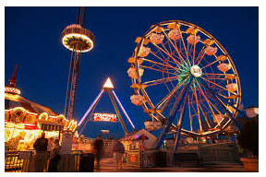
Ejercicio Asociación Completo
Se tiene un parque de diversiones donde hay 10 atracciones y 3 taquillas. La persona cuando va a ingresar adquiere una manilla que carga con dinero. La carga mínima son $20,000. De la carga siempre le descuentan 4.000 del ingreso y el dinero restante los convierten en 1 punto por cada $500.
Cada atracción tiene el nombre y unos puntos para ingresar que se descuentan en la manilla de cada persona.
La manilla tiene un id interno y el saldo en puntos.
La taquilla tiene un id interno y el saldo en dinero que va recogiendo y el saldo de las manillas que va entregando. Cada taquilla comienza con un saldo de $0 en dinero y 100 manillas.

Slide 10
Todo Partes Agregación
Acomplamiento más fuerte entre clases que la asociación
Una de las clases representa el TODO y las demás las PARTES
Un objeto será representado por el TODO + las Partes
Se puede entender la agregación como una serie de clases que aparecen como atributos de otras clases
El rombo en blanco está en la clase propietaria o el todo
Clase TODO
Clase Parte
Clase Parte
Clase Parte

Slide 11
Todo Partes Composición
Tipo especial de agregación
Supone algunas restricciones
Cada componente pertenece a un solo todo. Los componentes no tienen sentido fuera del objeto resultante
Si el objeto completo se borra o se copia, sus partes se copian o suprimen con él
El rombo en este caso, es relleno
“..es parte de…”
Album
1
1
670
Tapa
Lamina

Slide 12
Ejercicio Todo Partes
Diseñar el diagrama UML para representar la clase bicicleta.
La bicicleta es una relación todo partes que deben estar relacionadas para que sea un objeto
Realizar una abstracción completa, para ello consulte en internet las características de sus partes.
Piense en que tiene dos pedales, 1 marco, 2 llantas, cadena, etc…

